Slide 1
A tánc története
Készítette: Tóth Ákos

Slide 2
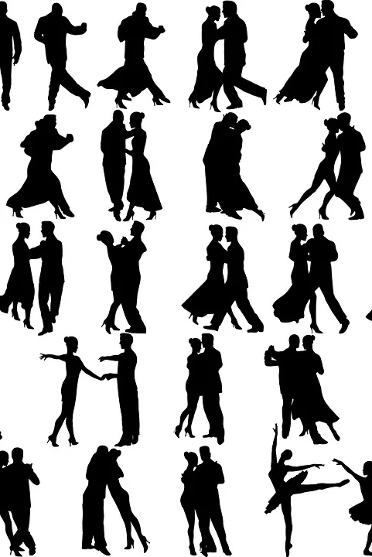
Mi is az a tánc?
A tánc egy művészeti ág, amely a test – jellemzően ritmikus, zenére történő – mozgásával fejez ki érzelmeket, épít társadalmi kapcsolatokat, de spirituális tartalommal is bírhat.

Slide 3
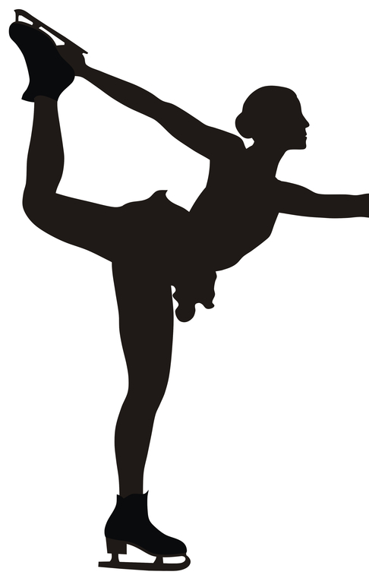
Hol található az életben a tánc?
A sportok közül a torna, műkorcsolya, a jégtánc, illetve a szinkronúszás tartalmaz táncelemeket, míg a harcművészetek formagyakorlatait gyakran hasonlítják táncokhoz. A nyelv gyakran élettelen tárgyak mozgását is táncként írja le.

Slide 4
Mit nevezünk táncnak?
Annak meghatározása, hogy mi minősül táncnak, nagyban függ társadalmi, kulturális, esztétikai, művészi és erkölcsi szempontoktól; a funkcionális mozgásoktól (pl. néptánc) a baletthez hasonló virtuóz technikákig. A tánc célja lehet minél több ember részvétele, de vannak társasági táncok és közönség számára előadott táncok is. A tánc lehet ünnepélyes, versenyszerű vagy akár erotikus. A táncmozdulatok lehetnek közvetlen tartalom nélküliek (mint a balettben vagy az európai néptáncokban), de bírhatnak jelnyelvi vagy szimbolikus jelentéssel, mint számos ázsiai táncban. A tánc kifejezhet gondolatokat, érzelmeket, vagy elmondhat egy történetet is.

Slide 5
A táncnak számos stílusa alakult ki. A break tánc és a krumping a hiphop-kultúrához kötődik.

Slide 6
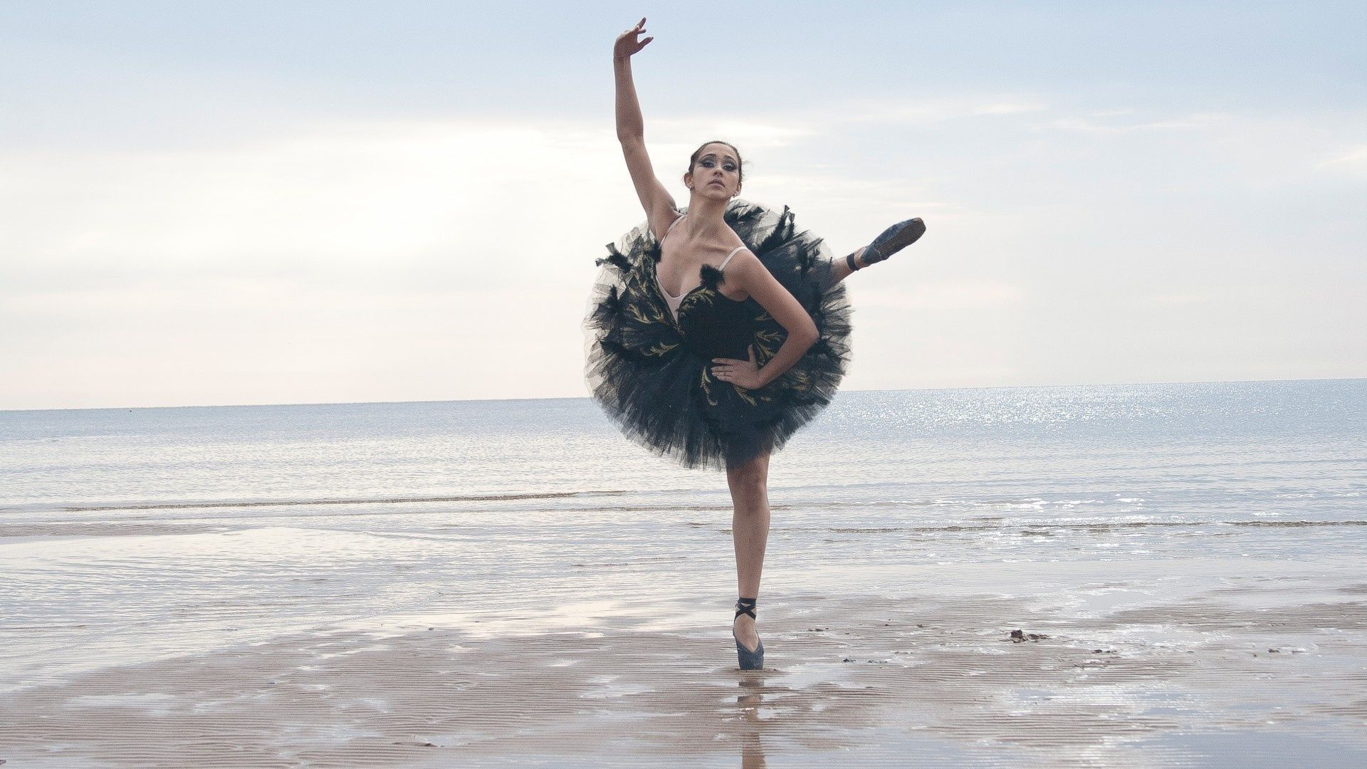
A balett, a keringő vagy a tangó klasszikus stílusoknak számítanak, míg más táncok a szteptánc körébe tartoznak.

Slide 7
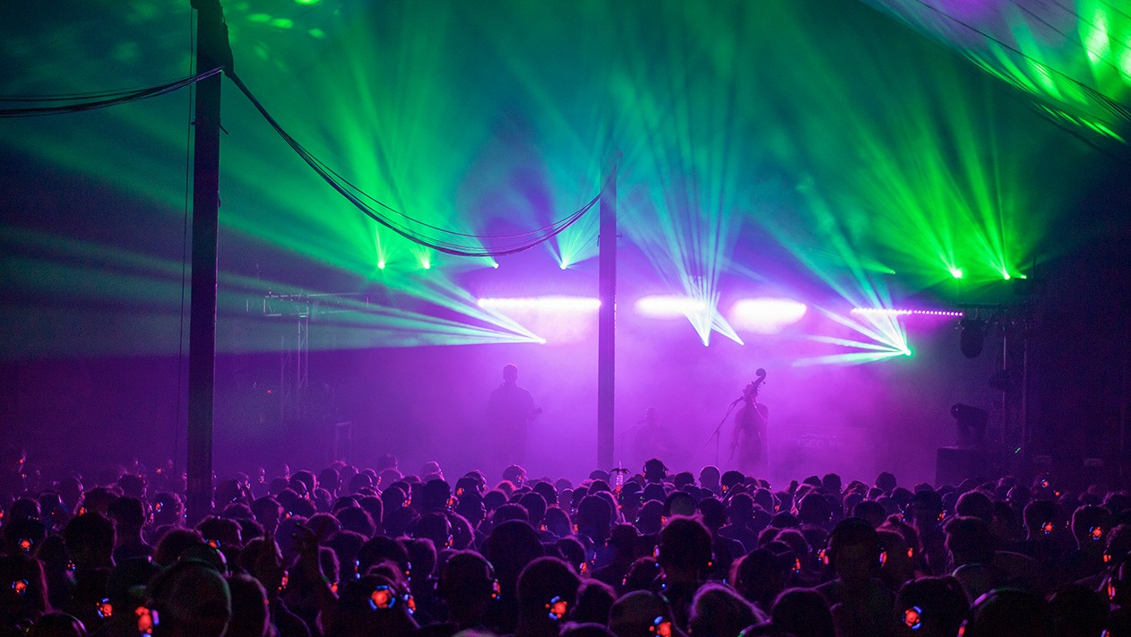
A versenytáncok mellett a 21. században Magyarországon – főként a fővárosban – újra felkapottá váltak a társastáncok szórakozásként. Így például a salsa, a brazil zouk, a kizomba, az argentin tangó, a bachata, a boogie-woogie, a lindy-hop és rock and roll. Ezeket a táncokat a bulikban koreográfia nélkül, improvizálva folytonos párcserével szokás táncolni.

Slide 8
Köszönöm a figyelmet

